Slide 1
实验三：存储器RAM

Slide 2
实验内容
1.学习如何使用ISE的IP核
2.学习使用Xilinx FPGA内的RAM资源
  例化一个简单双端口的RAM（32bitx64）
  使用coe文件对RAM进行初始化

Slide 3
实验功能要求
综合利用三次实验的结果，完成以下功能：
  从ram中0地址和1地址读取两个数， 分别赋给reg0和reg1
  利用第二次实验的结果(ALU+Regfile)进行斐波拉契运算，运算结果保存在对应的寄存器
  运算结果同时保存在对应的ram地址中，即ram[0]<----->reg0, ram[1]<----->reg1,
  ram[2]<----->reg2,……

Slide 4
实验设计要求
实现一个control模块，完成整个运算的控制。
实现一个顶层模块Top
  调用Ram模块
  调用RegFile
  调用ALU完成加法运算
  调用control模块，完成运算控制

Slide 5
实验检查
仿真查看ram,Regfile内容是否正确
代码是否自己完成

Slide 6
实验报告
在一周内提交实验报告到
  ftp://202.38.79.140/03_课程资源/02_计算机组成原理实验/2017/实验报告/Lab3_RAM/
  文件名为：Lab3_学号.pdf
  所有不满足该格式的文件视为未提交实验报告

Slide 7
如何生成RAM IP核
1.建立工程
2.右键添加new source → IP、命名 → next →Memory &… → RAM & ROM →Block … → next → Finish
3.在自动弹出的Block Memory Generator中对RAM的参数进行设置，并generator
4. 在<project dir>/ipcore_dir/目录下将生成相应的Verilog文件，可将该文件作为一个普通模块使用。

Slide 8
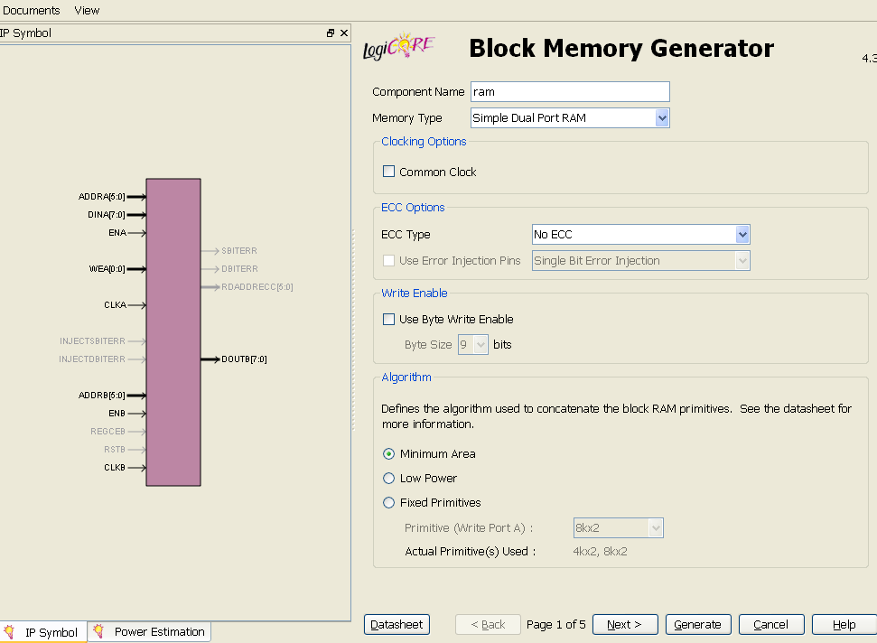

Slide 9
如何对RAM进行仿真
1.编写一个用于测试的verilog文件，不含如何输入输出接口。
2.在测试文件中调用Core Generator生成的RAM模块。
3.通过Initial语句构造时钟、复位及其他激励信号。
4.利用ISE自带的仿真工具对其进行仿真

Slide 10
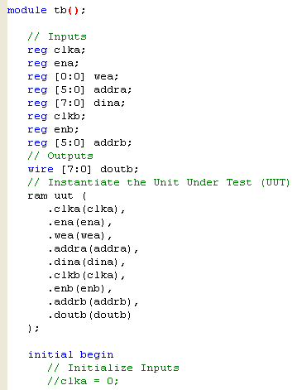
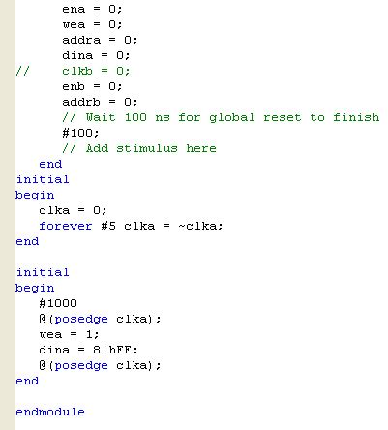
测试代码示例

Slide 11
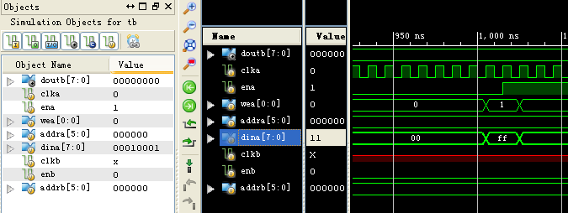
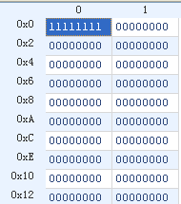
如何对RAM进行仿真（cnt..）
1.ISE工具左上角选择Simulation
2.add new source → Verilog test Fixture
3.编写测试激励文件，产生所需的激励信号
4.Behavioral Check Sytax → Simulation…

